Slide 1
Ressources
Conférences de Blandine Tissier, IEN Mission Maternelle :
Enseigner l’écriture cursive à l’école maternelle
Connaissance des lettres
Eduscol
Je rentre au CP, Cycle 1 - Ecriture cursive
L’écriture à l’école maternelle, L’écriture à l’école maternelle : la forme des lettres, L’écriture à l’école maternelle : les enfants gauchers
« La seule façon d’apprendre à écrire, c’est d’écrire. »
Jacques Demy.
<<
Lettre
Maternelle
DSDEN 78
EDITO
L’apprentissage de l’écriture a pour objectif de donner à l’enfant les moyens de communiquer par un code reconnaissable de tous. Il contribue également à la reconnaissance des lettres, une des composantes prédictives de la réussite ultérieure en lecture. C’est une activité qui demande des ressources attentionnelles et cognitives importantes. Il est donc essentiel de susciter l’envie d’apprendre et le plaisir d’écrire pour que l’enfant améliore et développe ses compétences. Lorsque le geste d’écriture cursive est automatisée, la pensée du scripteur est libérée au profit du sens de ses écrits.
4 principes pour concevoir son enseignement
Distinguer dessin, graphisme, écriture
Proposer une pratique régulière dirigée
Observer les enfants en situation pour mieux les accompagner
Construire une progression de la maternelle au cycle 2 (éléments de progressivité)
L’écriture s’appuie sur trois types de mémoire :
Auditive : verbaliser le(s) geste(s)
Visuelle : montrer le(s) geste(s)
Kinesthésique : faire tracer
Quand l’écriture et la connaissance des lettres sont liées :
L’élève garde en mémoire ce qu’il a vécu corporellement. Le passage par l’écriture des lettres va donc favoriser leur mémorisation et le lien existant entre nom, son et graphie. Un lien existe entre l’apprentissage sensoriel et l’apprentissage graphomoteur.
<<
Maternelle 78
Cette lettre propose des activités pour connaitre les lettres. Elle revient sur les préalables nécessaires pour apprendre à écrire, donne des éléments de progressivité et présente une séquence d’apprentissage.
La formation « De la découverte des lettres à leur tracé en cursive » assurée par la Mission Maternelle s’appuiera sur cette lettre.
Bonne lecture !
Prochaine lettre (réédition)
Pour nous contacter
missionmaternelle78@ac-versailles.fr
Ouvrages
A consulter
L. Pierson, grapho-pédagogue
Ressources pour une rééducation de l’écriture (photos et vidéos)
D. Dumont, grapho-thérapeute
Site dédié au geste d’écriture
A découvrir ou redécouvrir
Lettre académique (partie principe alphabétique => connaissance des lettres)
Lettre académique 2021 : partie « Principe alphabétique »
Ressources élaborées par les Missions Maternelles 78, 91, 92, 95
Livre Numérique : C’est parti pour le CP
Jouer avec les lettres et les sonorités de la langue
Apprendre à écrire
de la PS à la GS
de M-T Zerbato-Poudou
(Editions Retz)
Le geste d’écriture (Cycles 1 et 2)
de D. Dumont
(Editions Hatier)
De la découverte des lettres à leur tracé en cursive
2021
Ressources de la Mission Maternelle 78
Site de la mission maternelle
Chaine Youtube
Padlet continuité pédagogique
Comité éditorial : B. Tissier IEN Mission Maternelle, Y. Bertrand CP numérique Maternelle, F. Carité CP Maternelle

Slide 2
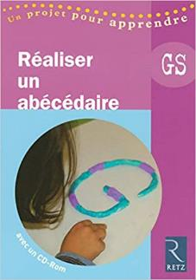
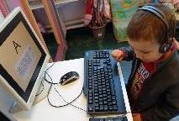
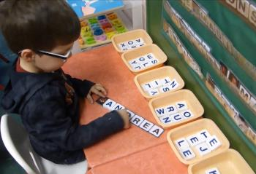
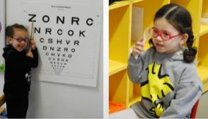
Lettres de l’alphabet
Article – MS/GS
publié en juin 2021 sur le site de la Mission Maternelle : « Fonctionnement de l’écrit en MS-GS »
Ouvrage
Réaliser un abécédaire GS
de E. Trésallet
(Editions Retz)
De la découverte à la connaissance des lettres
Progression
Privilégier
une approche
multisensorielle.
L’élève garde en mémoire ce qu’il a vécu corporellement (mémoire sensorimotrice). Le passage par l’écriture des lettres va donc favoriser leur mémorisation et le lien existant entre nom, son et graphie (lien entre l’apprentissage haptique et l’apprentissage grapho-moteur).
Le toucher des lettres de diverses matières (mousse, bois, rugueuse, …), les yeux ouverts puis fermés, concourt à l’acquisition du tracé, de leur nom et de leur son.
Connaissance du nom des lettres, du son des lettres, de la forme des lettres
PS | MS | GS
Apprentissage des lettres capitales | Correspondance entre les lettres capitales et les lettres scriptes | Correspondances entre les lettres capitales, les lettres scriptes et les lettres cursives.
Quelques exemples
PS : Recomposition du prénom avec des lettres mobiles
Nom des Lettres | Son des Lettres | Forme des Lettres
 |  | Composante visuelle | Composante motrice
Utiliser le prénom (dès la PS) en support de travail (repérer/nommer/bruiter l’initiale, nommer/bruiter les lettres, observer la longueur des prénoms, dénombrer les lettres, …). Phonémiser le prénom Enseigner la comptine de l’alphabet puis s’entraîner à nommer et bruiter les lettres isolées. Jouer : Jeu de l’ophtalmo, Jeu de l’oie des lettres (nommer et bruiter la lettre sur laquelle arrive le pion), Jeu de la marchande de lettres (commander des lettres pour écrire un mot à un autre élève en indiquant le nom et le son), Jeu de Kim visuels, Loto, Memory, Domino, Mistigri, etc. Lire des abécédaires et en créer. Phonémiser les mots familiers. |  | Privilégier une exploration multisensorielle. Exemple : Dissimuler des lettres en relief dans une boîte. L’enfant essaie d’en reconnaître à l’aveugle, il s’exprime sur ses caractéristiques. | Tenir compte de la maturité nerveuse des enfants. Commencer par des tracés sur des grands formats pour aller vers des plus petits. Verbaliser le tracé pendant le mouvement par l’enseignant.
MS-GS : Utilisation de l’ordinateur pour retrouver des lettres et entendre les sons
MS-GS : Jeu de l’ophtalmo en binôme

Slide 3
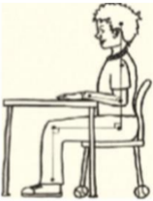
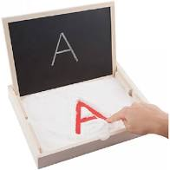
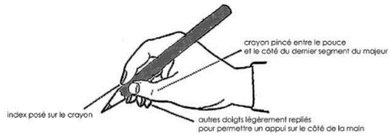
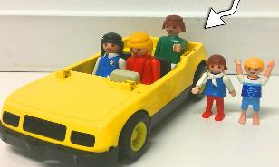
Préalables à l’écriture
La posture (corps et main)
Les pieds sont posés au sol.
Le dos est appuyé contre le dossier et légèrement penché en avant.
La main qui n’écrit pas est posée à plat sur le support.
La main qui écrit glisse sur la table, le poignet est libre :
L’échauffement : gym des doigts
Elle permet de développer la souplesse et la tonicité des doigts.
L'histoire du monstre glouton mais poli, qui salue un à un les autres doigts avant de les dévorer.
Le monstre voyageur
Le canard qui ouvre le bec
Les petits bisous (à faire à deux)
La sorcière
Bravo les doigts
Le marionnettiste
La pâte à modeler
… d’autres ressources ici : graphopédagogie
L’outil scripteur
Les mauvaises tenues se prennent très tôt et sont souvent dues à la qualité des outils inadaptés pour un travail précis (trop gros, trop fins, trop courts, trop longs).
Choix de l’outil
Privilégier les crayons de papier tendres, pas trop minces, de forme triangulaire, avec encoches antidérapantes, en bon état.
Vigilances :
donner des gros feutres ou gros crayons aux plus petits incite à une prise palmaire.
donner des crayons trop fins engendre une crispation des doigts.
donner des outils qui glissent sur le support (ex : feutres) ne facilite pas la maîtrise gestuelle, la précision et la qualité des tracés.
Tenue de l’outil
Le crayon est bloqué entre le pouce et la première phalange du majeur, l’index reposant sur le corps du crayon.
Droitier : feuille légèrement inclinée à gauche ;
Gaucher (assis de préférence à gauche d’un droitier) : feuille légèrement inclinée à droite. Le modèle est placé à droite de manière à ce qu’il puisse l’observer pendant qu’il écrit.
Quelques recommandations
Concernant la motricité fine, la coordination oculo-manuelle
Passer de gestes amples à des tracés de plus en plus fins et précis (corps  épaule  poignet  doigts).
Maîtriser progressivement mouvements et gestes en affinant sa perception et sa capacité d’analyse visuelle.
Gestion statique de l’espace graphique dans une classe de (PS)/MS/GS
Concernant la situation d’écriture
Proposer une situation motivante, porteuse de sens => le souci de la qualité naîtra de la motivation.
Règles de conduite d’écriture cursive : vidéo ressource sur la cursive
Interruption du tracé
uniquement devant les lettres rondes (o, a, c, d, g, x, q)
Barre du t, point sur le i, etc
après l’écriture entière du mot
Suppression de tout tracé inutile
pas de trait d’attaque devant les lettres rondes
pas de cassure du geste devant la lettre e
pas d’œilleton
Recodage (écriture de la lettre au sein de mots)
Le support de travail
Choix du support
Privilégier des supports avec une texture qui « accroche » pour exercer la maîtrise gestuelle, tels que : le papier à dessin, le tableau noir, les ardoises traditionnelles avec crayon blanc. Les supports lisses (pochette plastique, ardoise blanche) favorisent les déformations de l’écriture.
Différenciation
Le choix doit être adapté à chaque enfant : tous n’écriront pas avec le même support, lignage en même temps (de la bande de papier vierge, puis avec une ligne, avec deux lignes et un interligne de plus en plus réduit).
Une histoire drôle pour enseigner la prise du crayon aux enfants
par une ergothérapeute, J. Caron Santha.

Slide 4
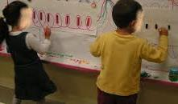
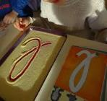
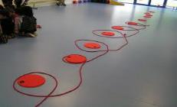
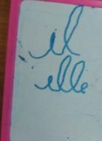
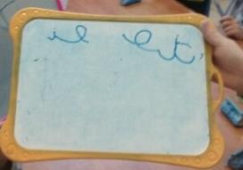
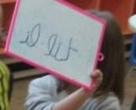
Séquence d’apprentissage
Etape 2 - Apprentissage
Annonce du but de la séance et contextualisation du geste dans l’espace classe
Donner du sens à l’apprentissage visé.
Modélisation et verbalisation du tracé par l’enseignant :
L’enseignant écrit devant les enfants, face à eux, en rendant son geste visible de tous ;
Il commente son geste en définissant le point de départ, le mouvement nécessaire dans l’ordre chronologique ;
Il dit la lettre qu’il trace à plusieurs reprises : il donne son nom mais aussi le son qu’elle produit ;
Il ralentit sa vitesse d’écriture.
Mise en disponibilité
Echauffer les mains, les poignets, les doigts à travers divers jeux.
Tâches perceptives (poignet, main, doigt) (debout puis assis)
Geste debout dans l’espace avec le bras ; puis assis avec l’avant bras sur la table, le poignet, la main ; les yeux ouverts, puis fermés.
Les premiers tracés d’écriture sont faits sur des supports divers (tableau, bac à sable, ardoise, …), verticaux, inclinés et horizontaux.
Retour oral sur les apprentissages
Verbalisation des procédures par les enfants, description de la lettre…
Synthèse, apports de nouvelles connaissances par l’enseignant.
Etape 3 - Entraînement et Différenciation
L’observation (des conditions pour écrire, des tracés, de l’aspect des tracés) faite par l’enseignant lui permet d’organiser un travail d’entraînement différencié par groupe de besoin.
Rôle de l’enseignant
Choisir des supports adaptés aux compétences des élèves ;
Ne laisser en autonomie que les élèves dont le geste
d’écriture, la posture et la tenue de l’outil sont corrects ;
Proposer des aides individualisées :
Kinesthésique : retour au geste avec guidage de la main ;
Verbalisation à nouveau de la trajectoire ;
Retour réflexif sur le tracé réalisé.
Dispositif
Séquence d’apprentissage
Plusieurs séances quotidiennes sur plusieurs semaines
Objectif selon le niveau
Se préparer à écrire
Apprendre à écrire la lettre…
Organisation
Temps collectif (10 min)
3 à 5 enfants (15-20 min) sur tables individuelles, face au tableau
Outil d’observation, prise de notes
Etape 1 - Découverte
Annonce du but de la séance
Donner du sens à l’apprentissage visé : « A quoi ça sert d’écrire ? », « Nous allons apprendre à écrire la lettre … (la nommer, la montrer, la bruiter) », « Dans quels mots voyez-vous cette lettre ? »
Tâches motrices (bras, poignet, main) (debout)
Motricité globale : mouvements amples avec des objets de la salle de motricité (rubans, cordes, …) ou le bras, déplacement dans le sens de l’écriture (de gauche à droite), … étayé oralement par l’enseignant.
Retour oral sur les apprentissages
Verbalisation des procédures par les enfants (ex de démarche), description de la lettre…
Apports de nouvelles connaissances par l’enseignant (par ex : lien avec la conscience phonologique).
Etape 4 - Réinvestissement
Ecriture de la lettre ou du groupe de lettres dans un contexte nouveau avec une nouvelle mobilisation des savoirs et des savoir faire acquis ;
Copie de mots ou de phrases avec modèles en cursive (vers la transcription d’un modèle script en écriture cursive, etc.).
Rôle de l’enseignant :
Faire recourir aux référents de la classe, rappeler les procédures
Enrichir l’espace écriture avec les nouveaux apprentissages.

